Slide 1
第三章
舒适与安全
主讲人：陈亚静
单位：郑州澍青医学高等专科学校

Slide 2
本章节框架
舒适概述
休息
合理休息
睡眠
各种卧位的适应证
常用卧位
各种卧位的护理
卧位
舒适
与
安全
卧位的变换
疼痛
疼痛的评估与护理
活动
指导病人活动
床档
安全
病人安全的评估与防护
约束用具
保护具的运用
拐杖
郑州澍青医学高等专科学校

Slide 3
第二节
合理休息

Slide 4
章节框架
一、休息的意义
对健康人的意义和对病人的意义
二、休息的条件
生理、心理、环境等
三、睡眠
睡眠的生理、睡眠的评估
四、促进休息和睡眠的护理措施
了解
了解
熟悉
熟悉
郑州澍青医学高等专科学校

Slide 5
休息是指通过改变当前的活动方式，使机体身心放松、消除或减轻疲劳、恢复精力，处于没有紧张和焦虑的松弛状态。
睡眠是最常见、最重要的一种休息方式，其质量的好坏直接影响到休息的质量。
但休息并不意味着不活动。

Slide 6
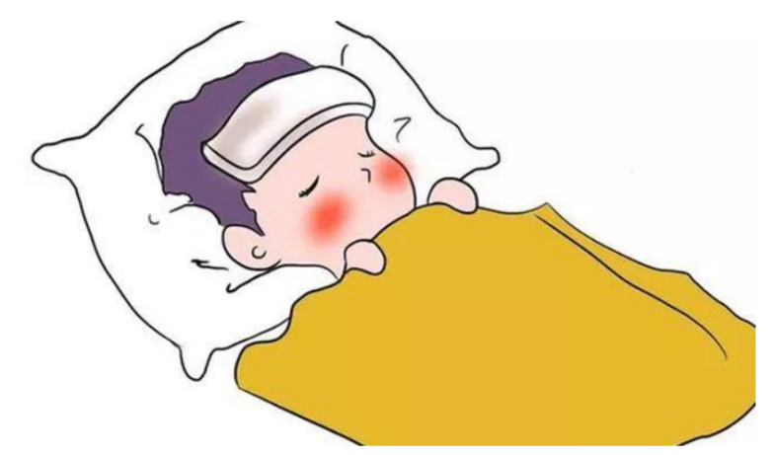
一、休息的意义
健康人休息
减轻或消除疲劳，缓解压力；维持生理调节规律性；促进机体正常生长发育；有利于工作、生活和学习。
病人休息
减少机体消耗，提高治疗效果；促进蛋白质合成，利于组织修复，是促进疾病康复的重要措施。
郑州澍青医学高等专科学校

Slide 7
二、休息的条件
生理上的舒适
心理上的舒适
充足的睡眠
适宜的环境
郑州澍青医学高等专科学校

Slide 8
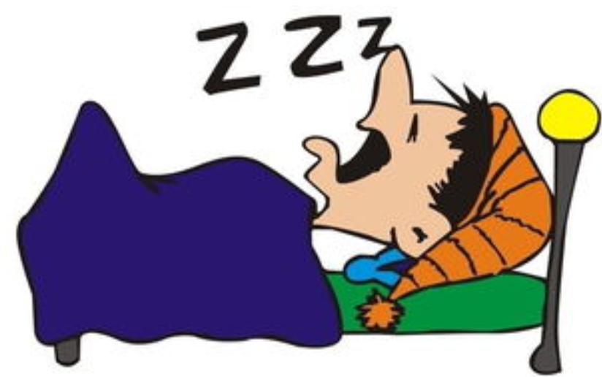
三、睡眠（SLEEP)
睡眠对人类来说，是维持生命活动的重要内容，也是维持健康的重要组成部分，是由不同时相组成的、周期发生的、知觉的特殊状态，对周围环境可相对地不作出反应。
郑州澍青医学高等专科学校

Slide 9
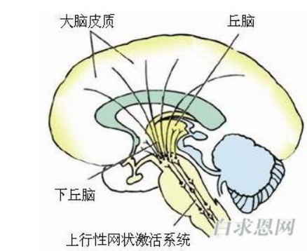
三、睡眠——生理
发生机制
睡眠由睡眠中枢控制。
这一中枢向上传导的冲动作用于大脑皮层（或称上行抑制系统），与控制醒觉状态的脑干网状结构上行激动系统的作用相互拮抗，从而调节睡眠与觉醒的相互转化。
郑州澍青医学高等专科学校

Slide 10
三、睡眠——生理特点
胃液分泌增多
感觉功能暂时减退
骨骼肌反射和肌肉紧张度减弱
血压下降、心率和呼吸减慢
代谢降低、瞳孔缩小
郑州澍青医学高等专科学校

Slide 11
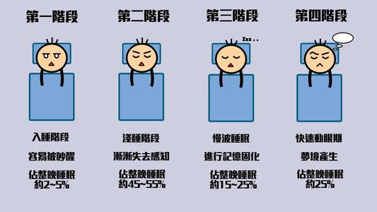
三、睡眠——生理时相
郑州澍青医学高等专科学校

Slide 12
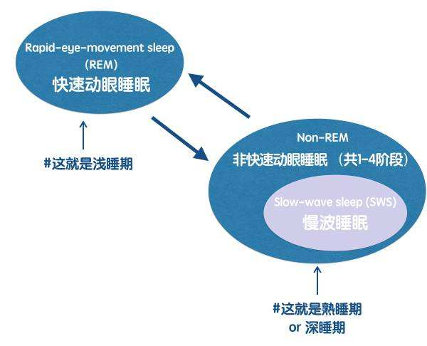
三、睡眠——生理时相
NREM——非快速动眼期：
没有眼球的快速运动，脑电图波呈现慢波，脑电活动随睡眠加深而减慢，故称正相睡眠。
同步脑电活动的频率随睡眠的加深而减慢，又称同步睡眠。
REM ——快速动眼睡眠：
眼球出现阵发性的快速运动（60～70次/min），一夜出现5～6次，脑电活动类似醒觉或初入睡，又称异相睡眠、快波睡眠。
郑州澍青医学高等专科学校

Slide 13
三、睡眠——生理时相
入睡期
睡眠开始期，易被唤醒
生命体征和新陈代谢逐渐减慢。
中度睡眠期
身体机能完全放松，身体很少移动，很难被唤醒。
持续15-30min
第一期
第二期
第三期
第二期
REM
慢波睡眠（NREM）
第三期
第四期
浅睡期
易被唤醒，身体机能继续减慢，肌肉逐渐放松。
持续10-20min。
深度睡眠期
身体完全松弛且无法移动，极难被唤醒
腺垂体分泌大量生长激素，加速受损组织修复。
持续10min。
郑州澍青医学高等专科学校

Slide 14
三、睡眠——生理时相
REM
快波睡眠期
脑电波活跃，眼球快速转动，与觉醒时很难区分。
各种感觉进一步减退，唤醒域提高，肌肉几乎完全松弛。
间断有阵发性表现。（眼球快速运动、血压升高、心率加快、呼吸加快而不规则等交感神经兴奋性表现）此时易导致心绞痛、哮喘等疾病发作。
脑血流量增多且脑蛋白合成加快，促进学习记忆力和精力恢复。
在此时相被唤醒，常诉说正在做梦。
郑州澍青医学高等专科学校

Slide 15
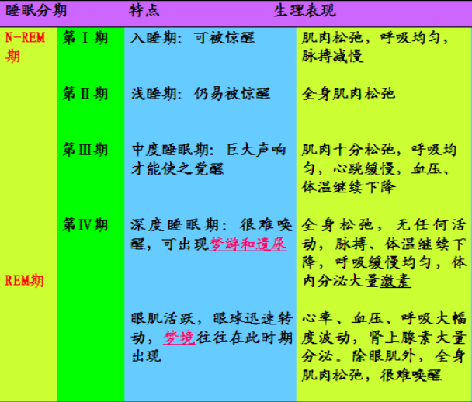
三、睡眠——生理时相

Slide 16
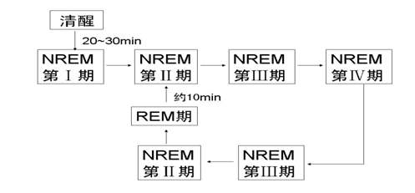
三、睡眠——生理时相
每个睡眠周期约60-120min不等的有顺序的睡眠时相，平均约90min。
儿童交替周期约60min。
成人每6-8h的睡眠中包含4-6个睡眠周期。
两种睡眠时相均可直接转为觉醒状态。
觉醒状态下，只能进入慢波睡眠。
郑州澍青医学高等专科学校

Slide 17
内分泌、神经系统失调
皮肤晦暗、长斑、长痘
交感神经夜晚兴奋
失眠健忘
耳供血不足
耳聋、耳鸣
肥胖
胃黏膜得不到修复
伤害肠胃
免疫力下降
易感冒、过敏
内脏得不到及时休整
心脏病

Slide 18
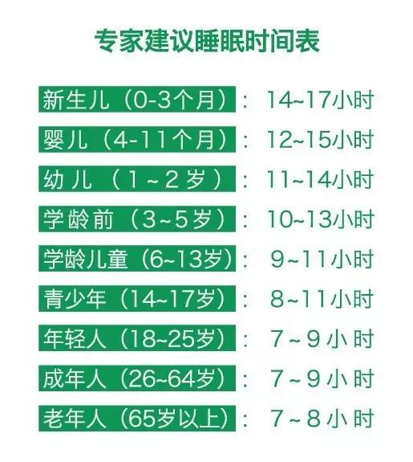
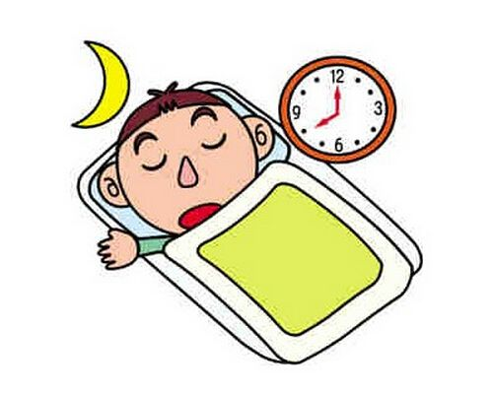
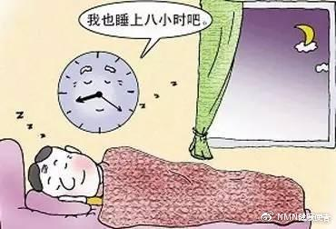
三、睡眠——评估
郑州澍青医学高等专科学校

Slide 19
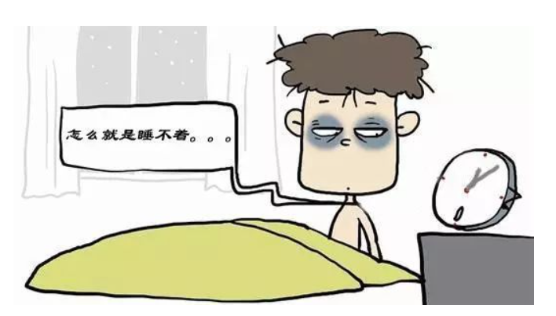
三、睡眠——评估
生理因素
病理因素
心理因素
环境因素
食物因素
药物因素
个人习惯
年龄：随着年龄的增长，睡眠时间逐渐减少。
内分泌 （月经期、绝经期）
昼夜节律 （协同一致）
疲劳 （适度）
郑州澍青医学高等专科学校

Slide 20
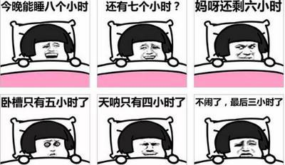
三、睡眠——障碍
原发性失眠:难以入睡、睡眠中多醒、早醒等。时间减少
且质量下降。
失眠
继发性失眠:心理、生理或环境等因素引起暂时失眠
发作性睡眠
药物依赖性失眠症：原发性失眠症滥用药物导致
睡眠过度
睡眠呼吸暂停
其他
郑州澍青医学高等专科学校

Slide 21
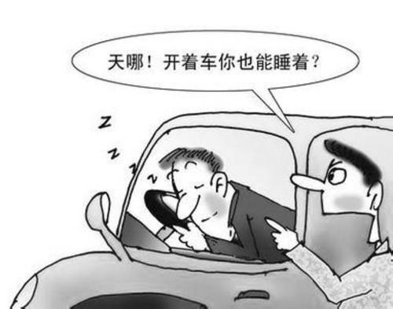
三、睡眠——障碍
失眠
不可控制的短时间嗜睡，直接由清醒状态转为快波睡眠，易唤醒，后又入睡。
猝倒症是发作性睡眠最危险的并发症，易导致严重的跌伤。
发作性睡眠
睡眠过度
睡眠呼吸暂停
其他
郑州澍青医学高等专科学校

Slide 22
三、睡眠——障碍
失眠
睡眠时间过长或长期处于想睡状态，睡眠总时长增加且处于难唤醒状态。
发作性睡眠
睡眠过度
脑部疾病：脑血管疾病、脑外伤、脑炎、脑瘤等
糖尿病、镇静药物过量
严重忧郁、焦虑等心理疾病
睡眠呼吸暂停
其他
郑州澍青医学高等专科学校

Slide 23
三、睡眠——障碍
失眠
发作性睡眠
睡眠中呼吸反复停顿为特征的一组综合征，每次停顿≥10s，次数＞20次/h。
睡眠过度
中枢性呼吸暂停：中枢神经系统功能不良造成。
睡眠呼吸暂停
阻塞性呼吸暂停：严重、频繁、用力打鼾或喘息之后。
是心血管疾病的危险因素。
其他
郑州澍青医学高等专科学校

Slide 24
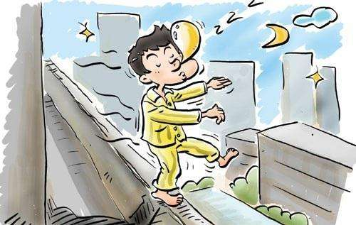
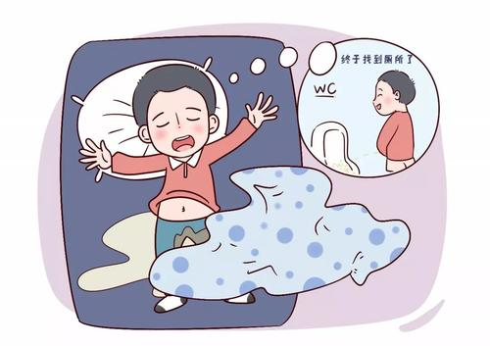
三、睡眠——障碍
失眠
睡行症：又称梦游症，发作时难以唤醒，起床四处走动，睡醒后对进行的活动遗忘。常见于儿童。
发作性睡眠
睡眠过度
遗尿：5岁以上儿童不能控制排尿，在日间或夜间反复出现的不自主排尿。
睡眠呼吸暂停
其他
郑州澍青医学高等专科学校

Slide 25
四、促进休息和睡眠的护理措施
（一）创造良好的睡眠环境
调整病室的温度、湿度、空气、光线以及音响，减少外界的不良刺激，棉被厚度适宜。
（二）促进舒适，满足睡眠习惯
减少病人的疼痛与不适感。酌情为病人提供镇痛药物；解除腹胀、尿潴留等不适，满足病人睡眠习惯。
（三）加强心理护理
善于观察病人，注重与病人的沟通，帮助患者消除恐惧和焦虑情绪。
郑州澍青医学高等专科学校

Slide 26
四、促进休息和睡眠的护理措施
（四）合理安排护理工作
常规护理工作尽量在白天完成，尽量减少对病人睡眠的干扰；尽量保证患者的睡眠周期。
（五）合理使用药物
所有促进睡眠方法无效时可使用安眠药，掌握药物不良反应，观察用药情况。
（六）睡眠障碍病人的护理
找出失眠原因，采取针对性措施。
指导患者学会自我保护，减少意外发生。
做好病人的心理护理，修正睡眠习惯与姿势。
郑州澍青医学高等专科学校

Slide 27
第五节
活 动

Slide 28
章节框架
了解
一、活动的意义
对健康人的意义和对病人的意义
二、活动受限的原因
生理、心理、社会
三、活动受限对机体的影响
四、病人活动能力的评估
五、对病人活动的指导
了解
熟悉
郑州澍青医学高等专科学校

Slide 29
一、活动的意义
健康人活动
1.保持肌张力，增强运动系统强度和耐力，避免肥胖。
2.促进血液循环，提高氧合，增强心肺功能，促进消化。
3.缓解心理压力，促进身心放松；有助于睡眠，减慢老化过程和慢性疾病发生。
病人活动
正常活动的减少会影响情绪状态及疾病的恢复。引发压力性溃疡、坠积性肺炎、肌肉萎缩、便秘等并发症。
郑州澍青医学高等专科学校

Slide 30
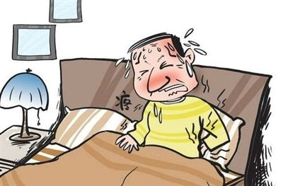
二、活动受限的原因
生理因素
心理因素
社会因素
疼痛
运动、神经系统受损
损伤
残障
营养状态改变
疾病
医护措施的实施
个人压力超过其承受范围时，易发生情绪制动。
空间较少时，出现社会制动。

Slide 31
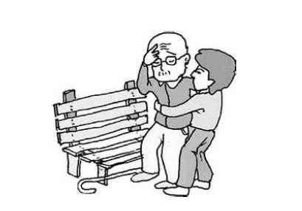
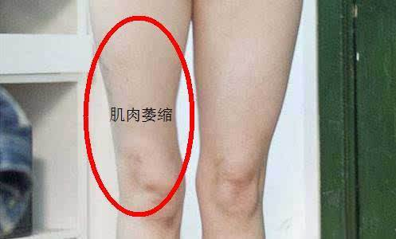
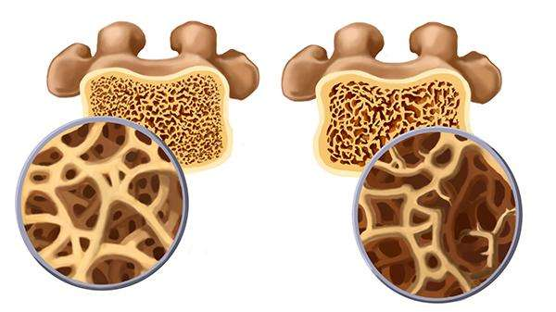
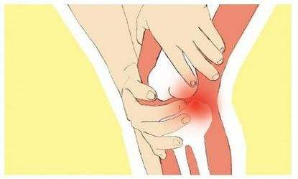
三、活动受限对机体的影响
(一)对皮肤的影响
(二)对运动系统的影响
肌肉萎缩
软弱无力
骨质疏松
关节僵硬
郑州澍青医学高等专科学校

Slide 32
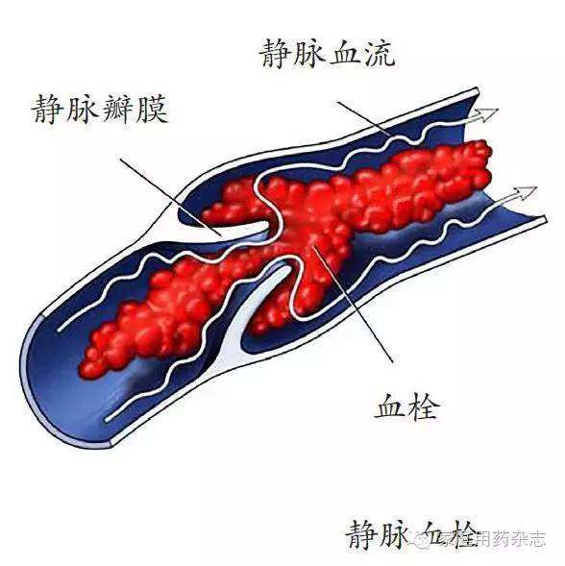
三、活动受限对机体的影响
(三)对心血管的影响
静脉血栓
血液在静脉内不正常凝结，堵塞管腔。卧床时间越长，发生危险的概率越大。血栓易导致肺动脉栓塞。
直立性低血压
长期卧位转直立位时，血管无法适应神经血管反射，处于扩张状态，使血液滞留下肢，导致血压突然下降。
郑州澍青医学高等专科学校

Slide 33
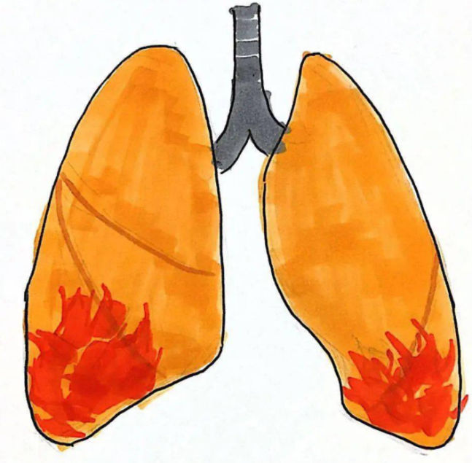
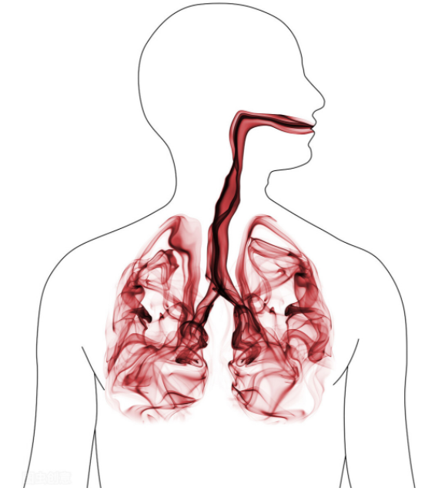
三、活动受限对机体的影响
二氧化碳潴留
长期卧床身体虚弱，无力做有效深呼吸；胸部扩张受限，有效通气减少；异物排出功能下降，分泌物增多，影响气体正常交换。
(四)对呼吸系统的影响
坠积性肺炎
长期卧床病人，呼吸道堆积大量粘液使气道内纤毛排出异物的功能下降，大量分泌物无力排出而流向肺低。
郑州澍青医学高等专科学校

Slide 34
三、活动受限对机体的影响
(五)对消化系统的影响
便秘
长期卧床胃肠道蠕动减慢，膳食纤维和水分摄入减少、不习惯床上排便等。
食欲缺乏、营养不良
活动量减少外加疾病消耗，病人出现食欲缺乏、畏食，长期如此则出现营养不良。
郑州澍青医学高等专科学校

Slide 35
三、活动受限对机体的影响
(六)对泌尿系统的影响
站姿或坐姿时，有利于排尿，平躺时易出现排尿困难。
长时间排尿困难患者，机体对膀胱胀满的感受性变差，形成尿潴留。
排尿困难
尿潴留
泌尿系结石
泌尿系感染
机体活动量减少，尿液中钙磷浓度增加，伴有尿潴留会导致尿道结石形成。
尿潴留减少正常排尿对尿道的冲洗，导致致病菌进入尿道，上行引起泌尿系统感染。
郑州澍青医学高等专科学校

Slide 36
四、病人活动能力的评估
活动能力评估
一般资料
骨骼肌肉状态
心肺功能状态
关节功能状态
目前患病状态
机体活动能力
社会心理活动
郑州澍青医学高等专科学校

Slide 37
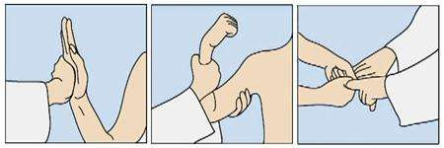
四、病人活动能力的评估——肌力评估
0级完全测不到肌肉收缩。
1级有肌肉收缩但不能产生动作。
2级可在床上水平移动但不能抵抗重力，肢体抬不起来。
3级可抬起肢体但不能抵抗外力。
4级可抵抗较弱的外力。
5级正常人的肌力。

Slide 38
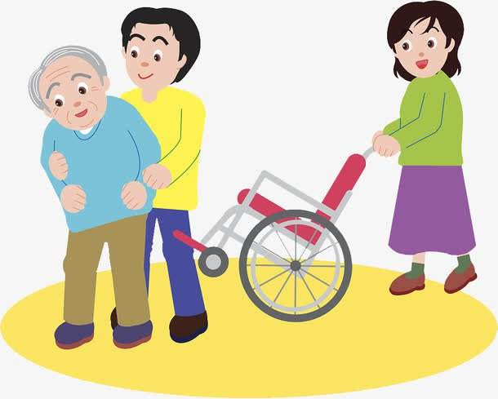
四、病人活动能力的评估——机体活动功能
0度 完全能独立，可自由活动。
1度 需要使用设备或器械（如拐杖、轮椅）。
2度 需要他人的帮助、监护和教育。
3度 既需要有人帮助，也需要设备和器械。
4度 完全不能独立，不能参加活动。

Slide 39
四、病人活动能力的评估
关节功能状态
目前患病状况
社会心理状况
关节的主动运动和被动运动的观察
关节活动度是否受限
是否僵硬、变形、活动时有无响声或疼痛不适
慢性病恢复期对活动影响较小
截瘫、昏迷、骨折患者活动受限
心脏病患者适当活动
是否病情要求患者活动受限
病人自身情绪
患者家属情绪
护士给与充分的理解和指导

Slide 40
五、对病人活动的指导
(一)选择合适卧位
关节活动度练习（ROM)
维持关节活动度
预防关节僵硬、粘连和挛缩
促进血液循环，利于关节营养供给
恢复关节功能
维持肌张力
(二)保持脊柱的正常生理弯曲和各关节功能位置
(三)维持关节活动范围
(四)肌肉练习

Slide 41
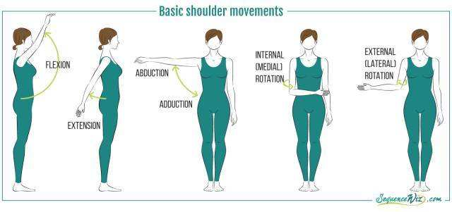
ROM练习
主动性练习
被动性练习

Slide 42
活动部位 | 屈曲 | 伸展 | 过伸 | 外展 | 内收 | 内旋 | 外旋
脊柱颈段 | 前屈35° | 后伸35° |  |  | 左右侧屈30°
肩部 | 前屈135° | 后伸45 ° |  | 90° | 左右侧屈30° | 135° | 45°
肘关节 | 150° | 0° | 5～10° |  | 45°
前臂 |  |  |  |  |  | 旋前80° | 旋后100°
腕关节 | 掌曲80° | 背伸70° |  | 桡侧偏屈50° | 尺侧偏屈50°
手 | 掌指关节90° | 拇指屈曲50° | 过伸45°
 | 近侧指间关节120° | 屈曲80°
 | 近侧指间关节60～80° | 外展70°
脊柱腰段 | 前屈45° | 后伸20° |  |  | 左右侧屈30°
髋 | 150° | 0° | 15° | 45° |  | 40° | 60°
膝 | 135° | 0° | 10° |  | 30°
踝关节 | 背屈25° | 跖屈45°

Slide 43
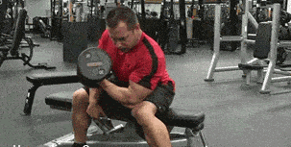
肌肉练习
等张练习
指在肌肉收缩时有肌纤维缩短的运动，
此种运动因肌肉长度的改变而有肢体的
活动，因此伴有大幅度关节运动。
等长练习
可增加肌肉的张力而不改变肌肉
的长度，不伴有明显的关节运动。

Slide 44
肌肉练习
等 长 练 习
不引起明显的关节活动
不易发生酸痛
可在肢体被固定时早期应用
主要增加静态肌力
有关节角度的特异性
冠心病、高血压等病人不适用
等 张 练 习
引起大幅度关节活动
易发生酸痛
不可在肢体被固定时早期应用
主要增加动态肌力
无关节角度的特异性
大部分人群适用

Slide 45
1.根据肌力练习的基本原则，掌握运动量及频度，一般每日或隔日练习一次。
2.肌肉练习效果与练习者的主观努力密切相关，须使病人充分理解、合作并掌握要领。
3.肌力练习不应引起明显疼痛。
4.强力肌力练习前后应作准备及放松运动。
5.注意肌肉等长收缩引起的升压反应及增加心血管负荷的作用。有严重心血管病变者忌作肌力练习。
郑州澍青医学高等专科学校

